Slide 1
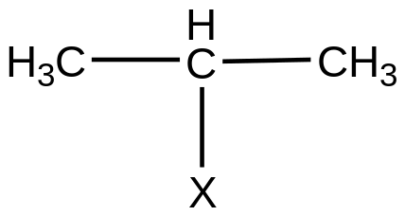
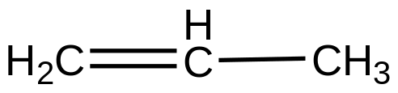



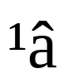


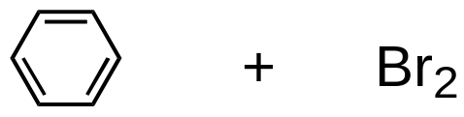

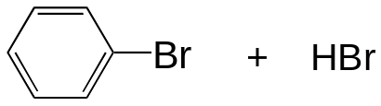
写出下列反应的化学方程式

Slide 2
烃的衍生物:
从结构上说，看成是烃中的氢原子被其它原子或原子团所取代的产物.
官能团:
决定有机物的化学性质的原子或原子团.
卤代烃:
烃中的氢原子被卤素原子所取代的产物.

Slide 3
溴乙烷 卤代烃
一、溴乙烷
1、物理性质
难溶于水, 可溶于有机溶剂,密度比水大,沸点38.4℃
2、分子组成和结构
C₂H₅--Br
CH₃CH₂Br

Slide 4
3、溴乙烷化学性质
⑴取代反应(水解反应):
NaOH
CH₃CH₂Br + HOH ──→
△
CH₃CH₂OH + HBr
CH₃CH₂Br + NaOH ──→
CH₃CH₂OH + NaBr
⑵消去反应:
醇
CH₂CH₂+NaOH──→ △
CH₂=CH₂↑+ NaBr + H₂O
H
Br
浓H₂SO₄
CH₂CH₂ ───→ CH₂=CH₂↑ + H₂O
170℃
H
OH

Slide 5

二、卤代烃
1、定义:
烃分子中的氢原子被卤素原子取代后的产物.
2、通式:
饱和一卤代烃 C_{n}H_{2n+1}X
3、分类:
氟代烃
根据含卤素的不同
氯代烃
溴代烃
一卤代烃
根据含卤原子多少
多卤代烃
饱和卤代烃
脂肪卤代烃
根据烃基的种类
不饱和卤代烃
芳香卤代烃

Slide 6
4、物理性质
难溶于水,易溶于有机溶剂
熔沸点、密度均大于相应的烃；
且密度随碳原子的增加而减小；
沸点随碳原子数的增加而升高。

Slide 7
写出下列反应的化学方程式
1、一氯甲烷水解反应
CH₃
NaOH
2、CH₃-C-CH₂-Cl + HOH ──→
△
CH₃
醇
3 、 RCH₂CH₂X+NaOH──→
△

Slide 8
5、化学性质
⑴取代反应(水解反应):
有什么规律？
只要是卤代烃就行了。
⑵消去反应:
有什么规律？
连有卤素原子的相邻的碳原子上必需有氢原子。

Slide 9
1.水解反应
1°加NaOH是为了加快反应的进行，是反应完全。
2°此反应是制备醇的一种方法，但制一般醇无合成价值，可用于制取引入OH比引入卤素困难的醇。

Slide 10
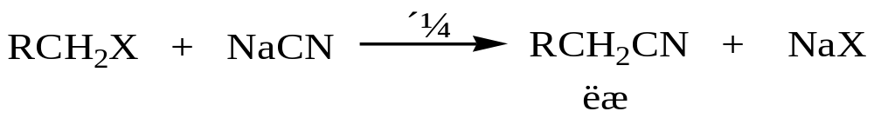
2.与氰化钠反应
1°反应后分子中增加了一个碳原子，是有机合成中增长碳链的方法之一。
2°CN可进一步转化为–COOH，-CONH₂等基团。
3.与氨反应

Slide 11
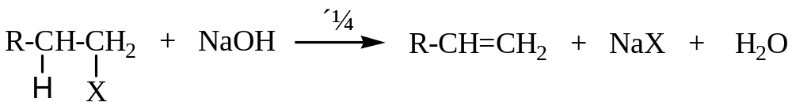
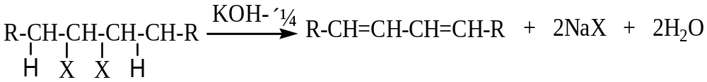
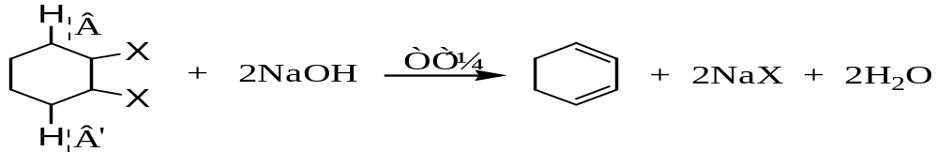
二、消除反应
从分子中脱去一个简单分子生成不饱和键的反应称为消除反应，用E表示。
卤代烃与NaOH（kOH）的醇溶液作用时，脱去卤素与β碳原子上的氢原子而生成烯烃。

Slide 12
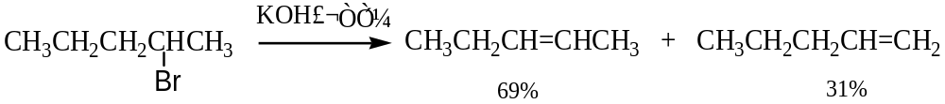
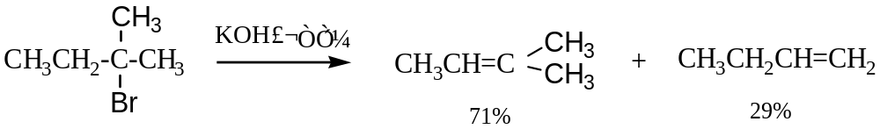
1) 消除反应的活性：
3°RX > 2°RX > 1°RX
2） 2°、3°RX脱卤化氢时，遵守扎依采夫（Sayzeff）规则——即主要产物是生成双键碳上连接烃基最多的烯烃。例如：
消除反应与取代反应在大多数情况下是同时进行的，为竞争反应，哪种产物占优则与反应物结构和反应的条件有关。

Slide 13
6、卤代烃的用途
强碱的水溶液
⑴制备醇：R-X R-OH
⑵制备烯烃或炔烃：
RCH₂CH₂X RCH=CH₂
强碱的醇溶液

Slide 14
巩固练习：
1、下列物质与NaOH醇溶液共热可制得烯烃的是：
C₆H₅CH₂Cl B. (CH₃) ₃CBr
C. CH₃CHBr CH₃ D. CH₃ Cl
√
√
2、写出由CH₂BrCH₂Br与NaOH醇溶液共热的反应方程式
3、以CH₃CH₂Br 为主要原料制备CH₂BrCH₂Br
4、怎样由乙烯为主要原料来制CH₂OHCH₂OH(乙二醇)?

Slide 15
7、卤代烃的制备
⑴烷烃和卤素单质在光照条件下取代
⑵芳香烃和卤素单质在催化剂作用下取代
⑶烯烃或炔烃等不饱和烃与HX、X₂发生加成反应
如何用乙烯制得纯净的氯乙烷？
CH₃CH₃+ Cl₂ ──→
不合理
CH₂=CH₂ + HCl──→
合理

Slide 16
烃、卤代烃、醇之间的衍变关系
⑤
①
③
CH₂=CH₂ CH₃CH₂--Cl CH₃CH₂--OH
②
④
⑥

Slide 17

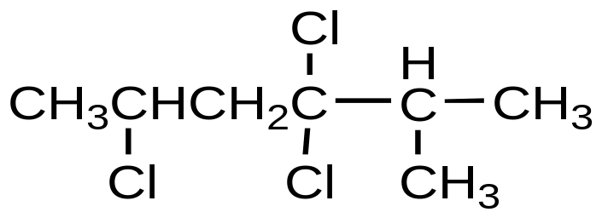
8、命名原则:
选主链、
编号、
命名
把卤原子作取代基,在烃的前面标上卤原子的位置、数目和名称
给下列物质命名:
氯乙烷
2-甲基-3,3,5-三氯-己烷
对-氯甲苯 或是 4-甲-1-氯基苯
CH₃

Slide 18
9、卤代烃同分异构体的书写
练习：书写分子式C₅H₁₁Cl同分异构体。
CH₃CH₂ CH₂CH₂ CH₂ Cl
CH₃CH₂ CH₂CH₂ Cl CH₃
CH₃CH CH₂CH₂ Cl
CH₃
CH₃CH₂ CH₂ Cl CH₂ CH₃
CH₃CH CH₂ Cl CH₃
CH₃
CH₃C ClCH₂CH₃
CH₃
CH₃
CH₃C CH₂Cl
CH₃
CH₃C HCH₂CH₃
CH₂ Cl

